Slide 1
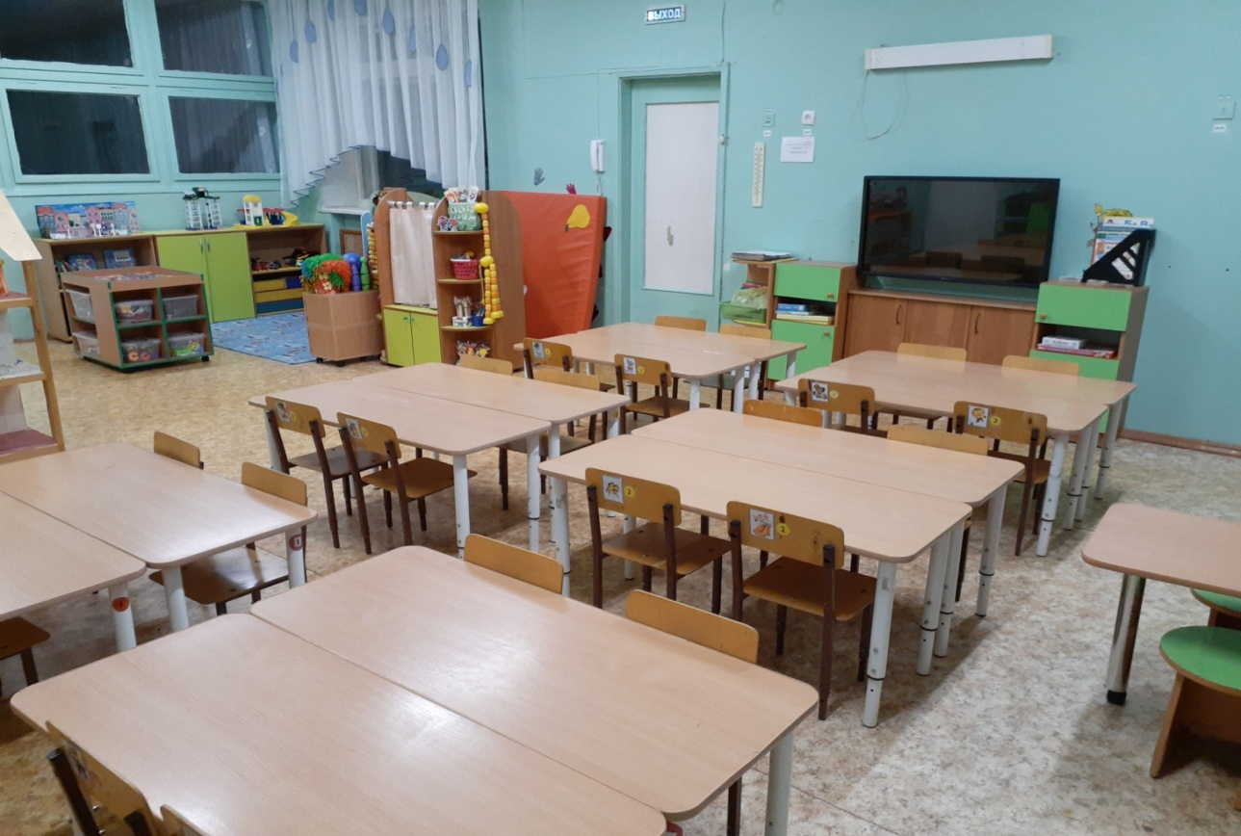
Презентация развивающей предметно-пространственной среды подготовительной к школе группы «Колокольчики» МБДОУ «Детский сад №132»

Slide 2
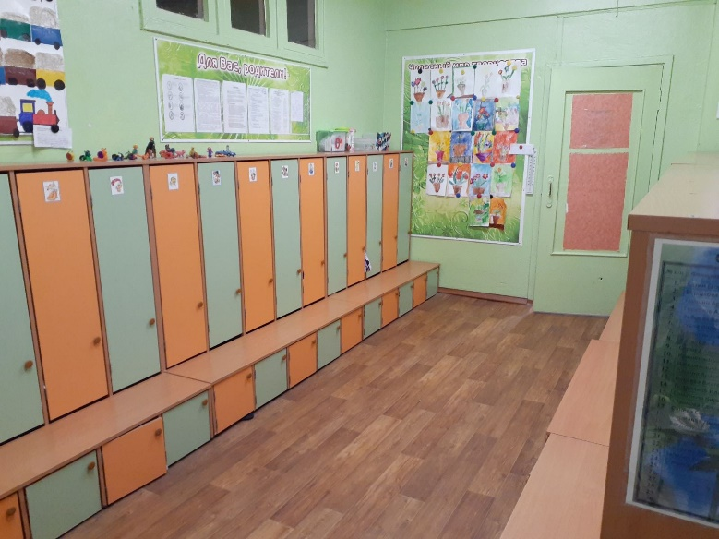
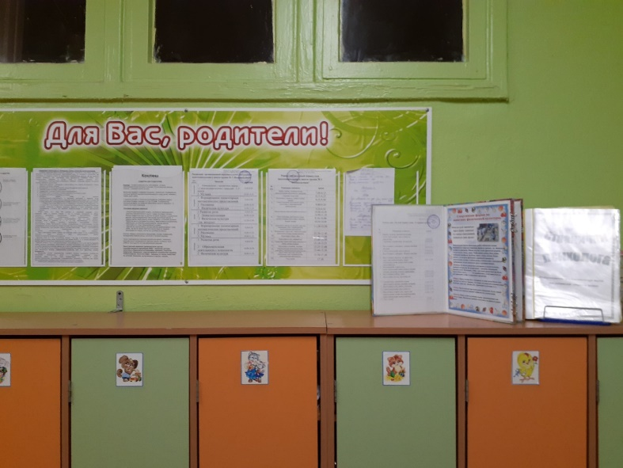
РАЗДЕВАЛЬНАЯ КОМНАТА
Шкафы детские
Информационный стенд для родителей
Папка специалистов ДОУ
(музыкального руководителя, инструктора по физической культуре, педагога-психолога)
Стенд для детских изобразительных работ «Чудесный мир творчества»

Slide 3
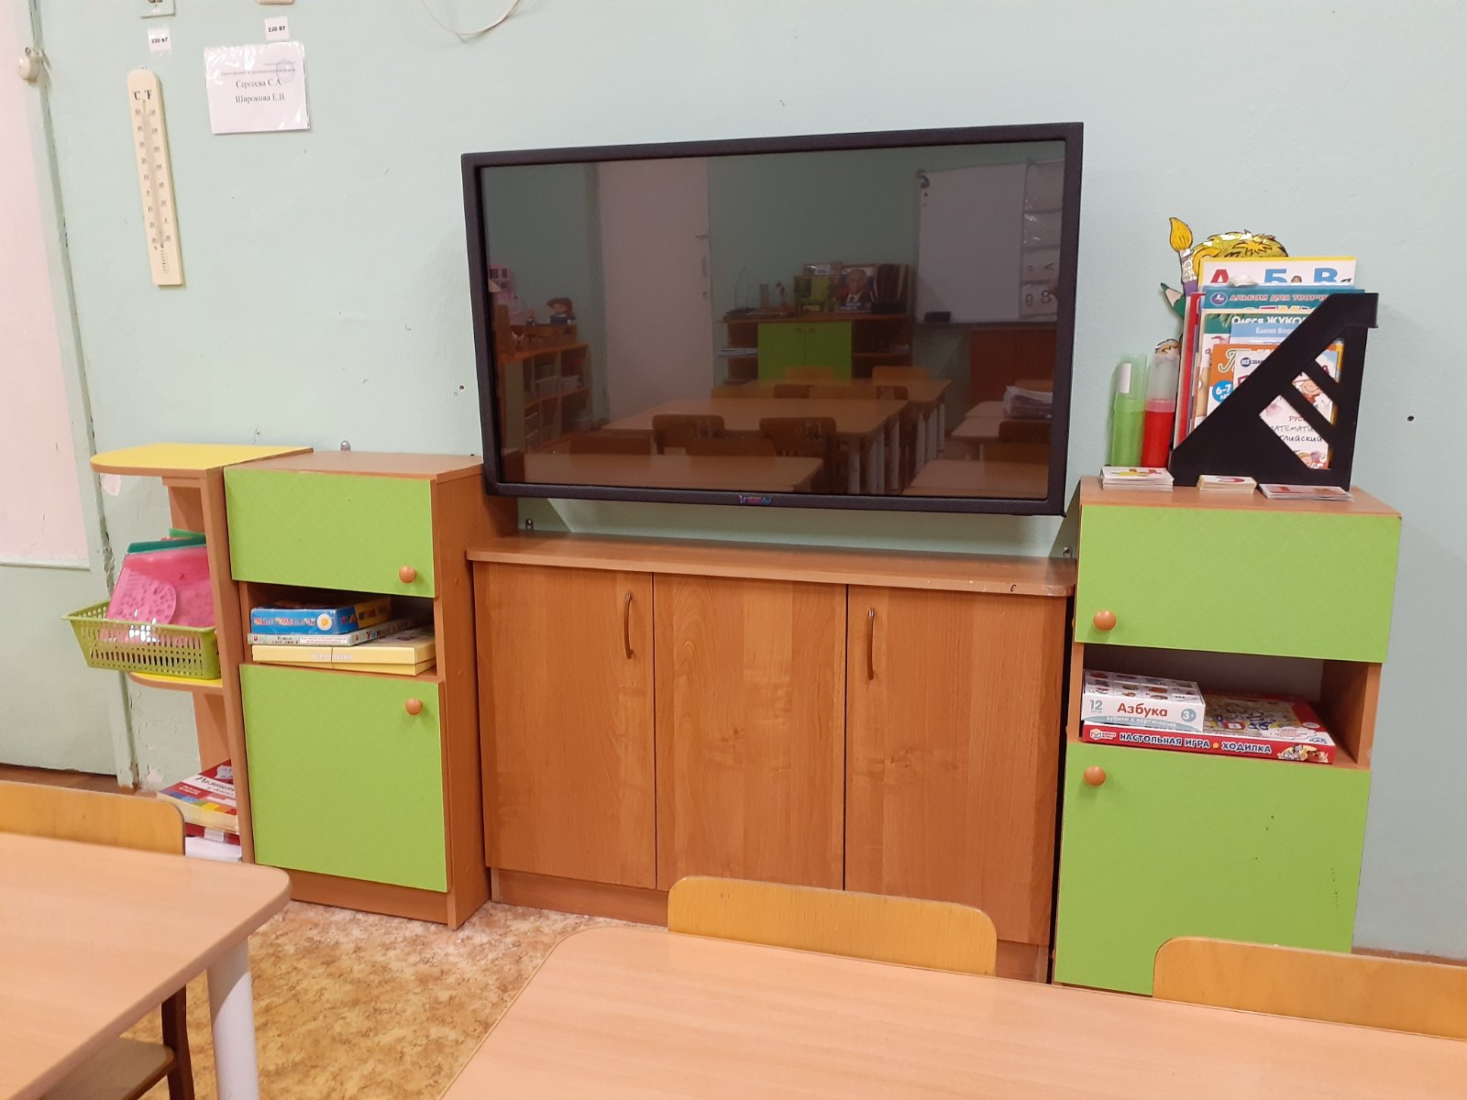
Интерактивная панель

Slide 4
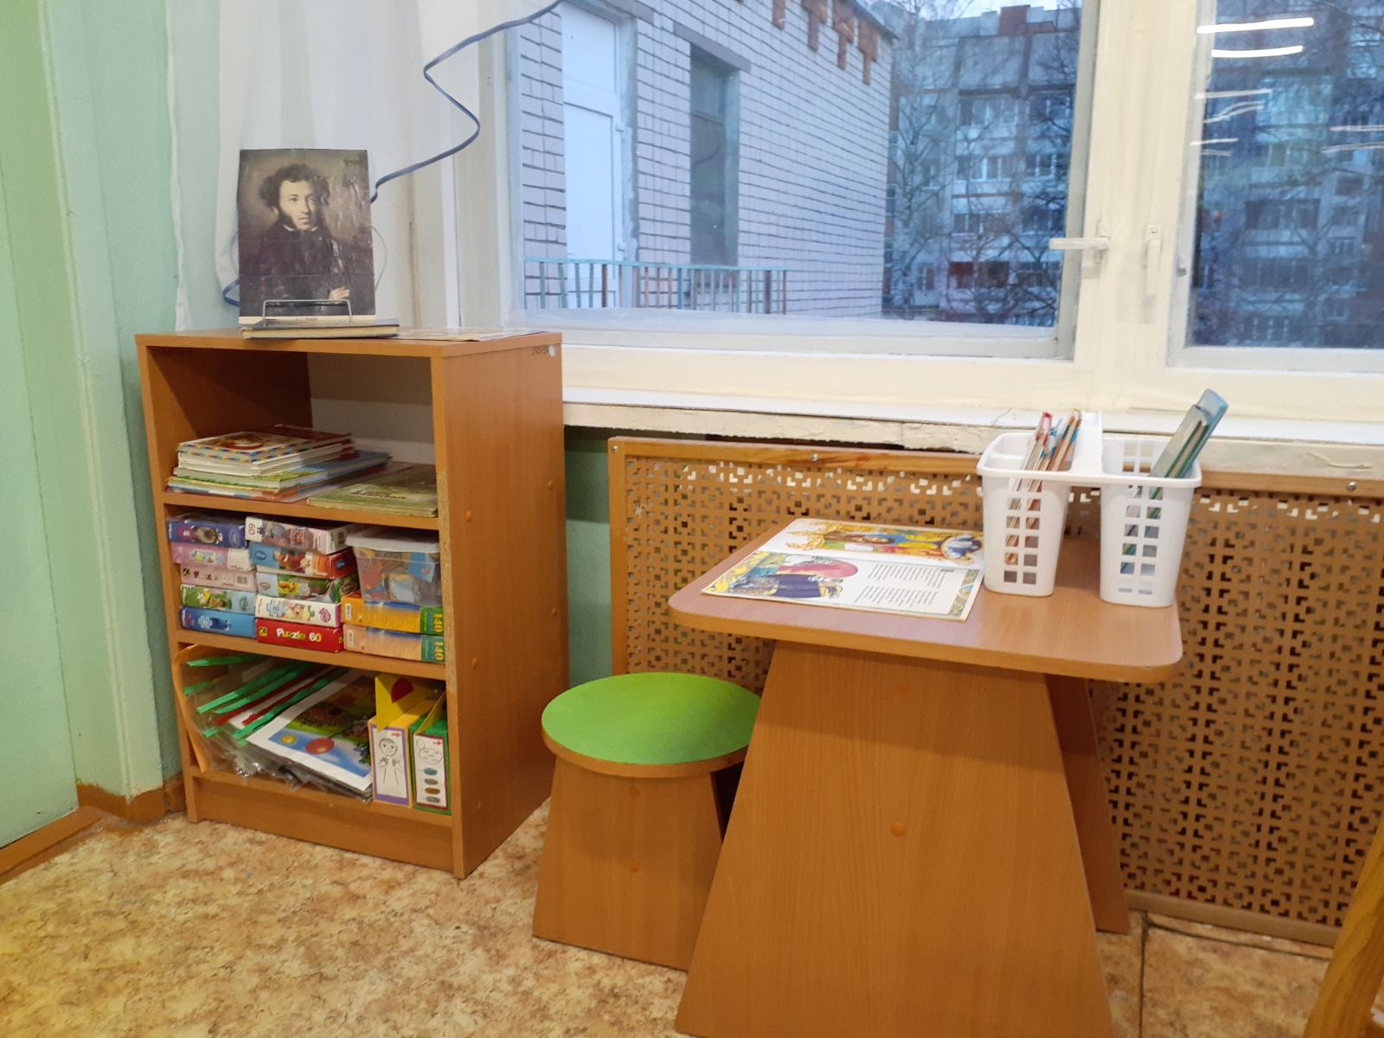
КНИЖНЫЙ УГОЛОК
Детские художественные книги
Книжки-самоделки с произведениями фольклора малых форм, «Домашние животные и птицы», «Детство-счастливая пора», «Загадки», «Зимние забавы», «Пришла весна»
Тематические альбомы, иллюстрации
Подборка стихов по темам
Детские журналы
Портреты писателей и поэтов
Дидактические игры
Книжки-раскраски по художественным произведениям

Slide 5
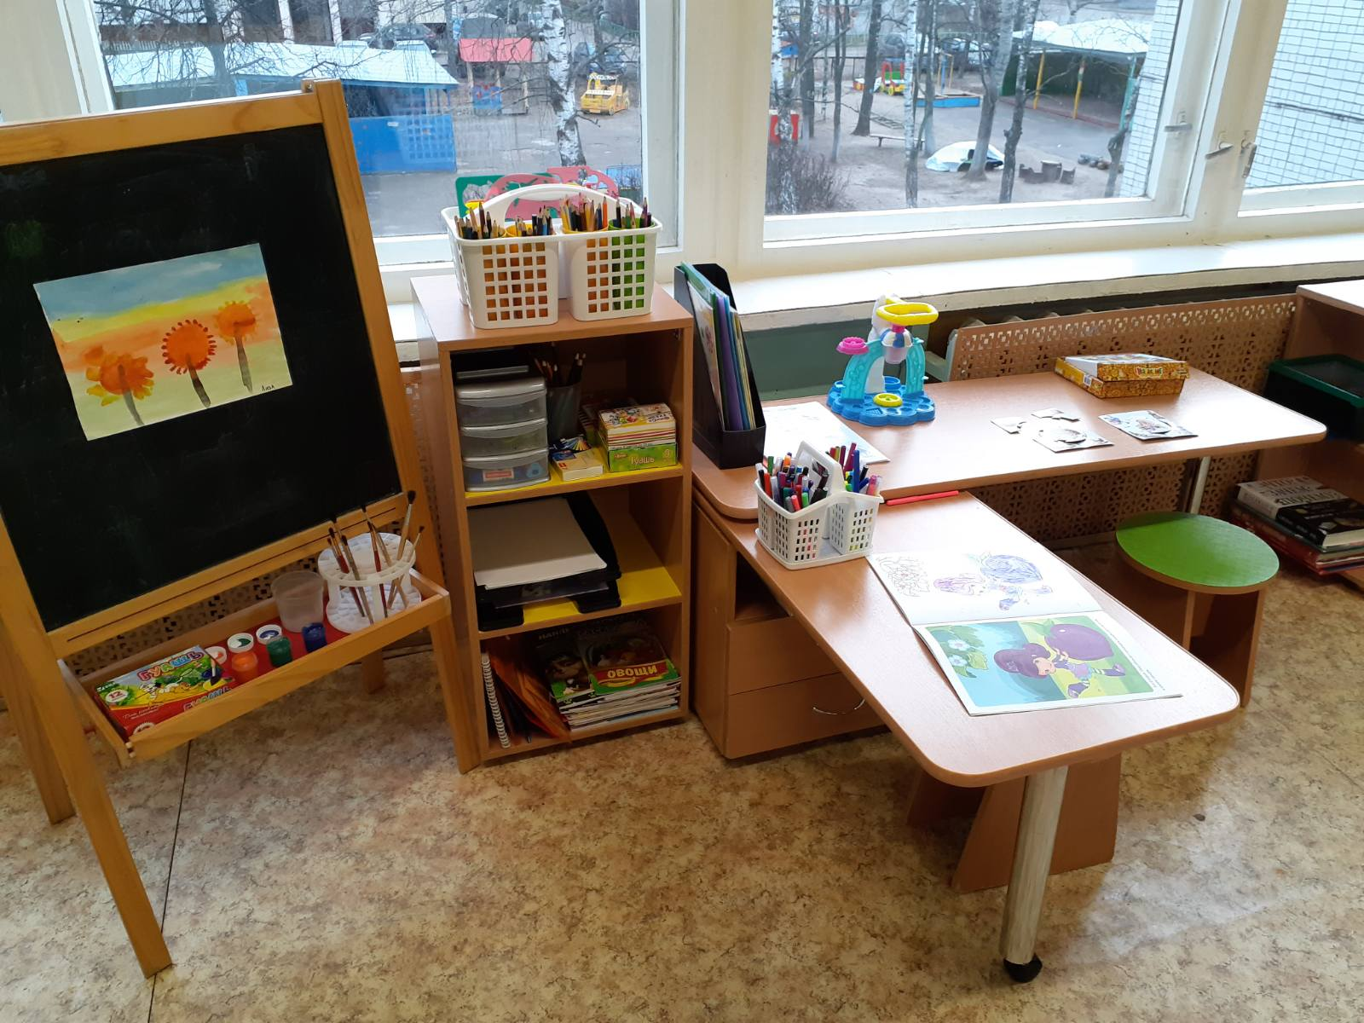
УГОЛОК ИЗОБРАЗИТЕЛЬНОЙ ДЕЯТЕЛЬНОСТИ
Краски акварельные, гуашь
Цветные карандаши, восковые мелки
Пластилин
Клеёночки для лепки, аппликации, поролон
Цветная и белая бумага, цветной и белый картон
Трафареты, шаблоны для рисования
Ножницы
Палитра
Альбомы по видам росписи
Раскраски
Мольберт двухсторонний
Дидактические игры

Slide 6
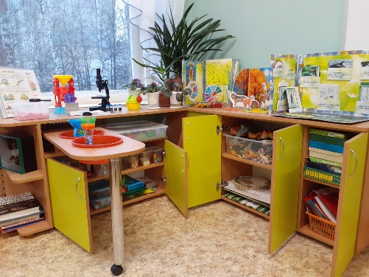
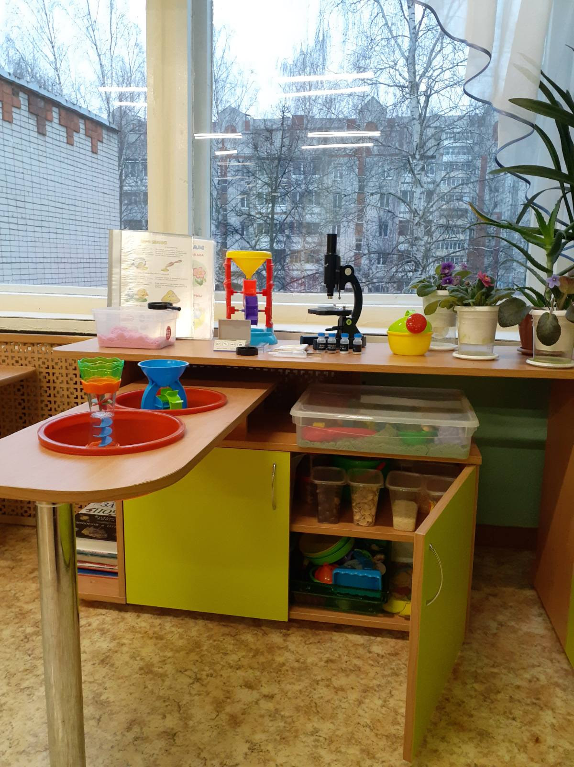
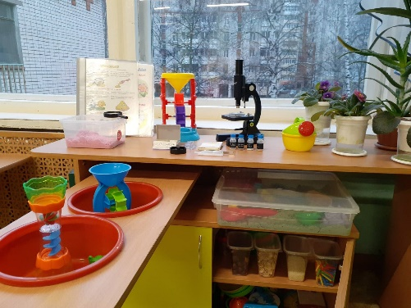
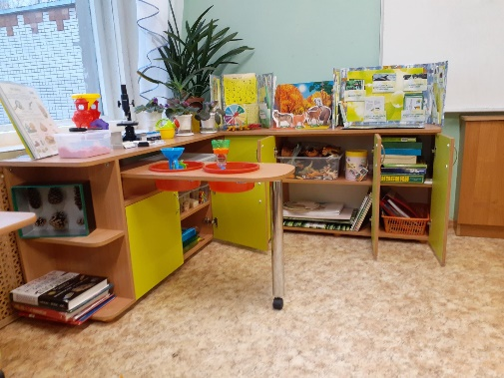
УГОЛОК ЭКСПЕРИМЕНТИРОВАНИЯ
Картотека опытов
Схемы опытов
Природный и бросовый материал (песок, вода, ракушки, камни, шишки, пробки и другой природный материал)
Предметы для опытов с водой и песком, для просеивания и переливания (сито, формочки, воронки, мерные ложки, стаканчики, колбочки и т.д.)
Микроскоп, лупы
Весы детские с набором гирь
Энциклопедия опытов и экспериментов

Slide 7
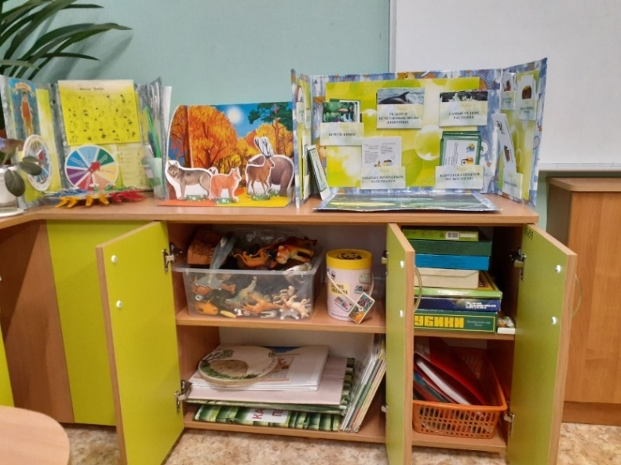
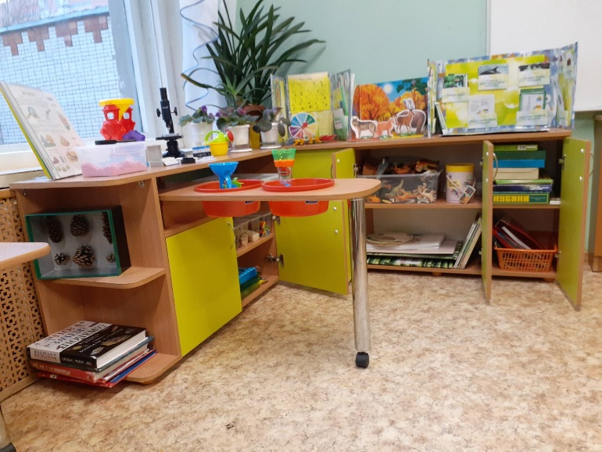
УГОЛОК ПРИРОДЫ
Комнатные растения
Инвентарь по уходу за растениями (лейки, пульверизаторы, палочки для рыхления, тряпочки для протирания листьев, кисточки, щеточки).
Фартуки
Календарь природы
Календарь погоды
Природный материал
Гербарии
Наборы фигурок животных леса, Африки, Арктики, морских обитателей
Макеты: «Лес средней полосы Росси», «Африка», «Мир насекомых».
Лэпбуки «Весна –красна», «Зимушка-зима», «Птицы-наши друзья»
Энциклопедия
Развивающие экологические игры
Дидактические игры

Slide 8
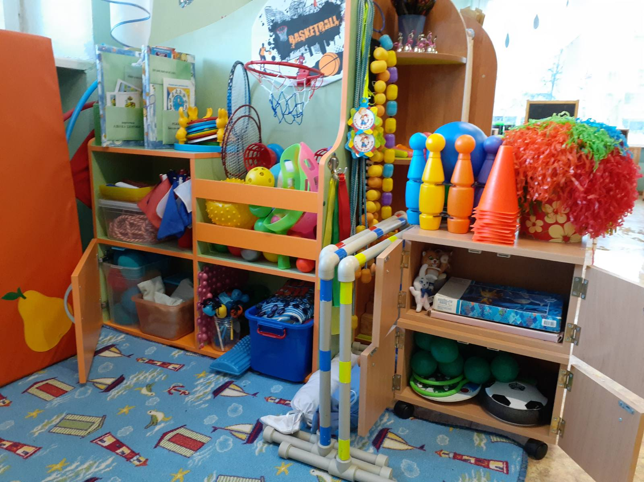
ФИЗКУЛЬТУРНЫЙ УГОЛОК
Мячи разных размеров
Комплект разноцветных кеглей
Кольцеброс
Ленты разноцветные, флажки, султанчики, следы и ладошки из линолеума, коврики массажные, кубики, набивные мешочки
Картотека подвижных игр, физкультминуток, считалок
Обручи
Мат
Гимнастические палки
Гантели
Ростомер
Лэпбук «Спорт»
Настольная игра –футбол
Скакалки
Тренажеры для рук
Конусы
Дуги

Slide 9
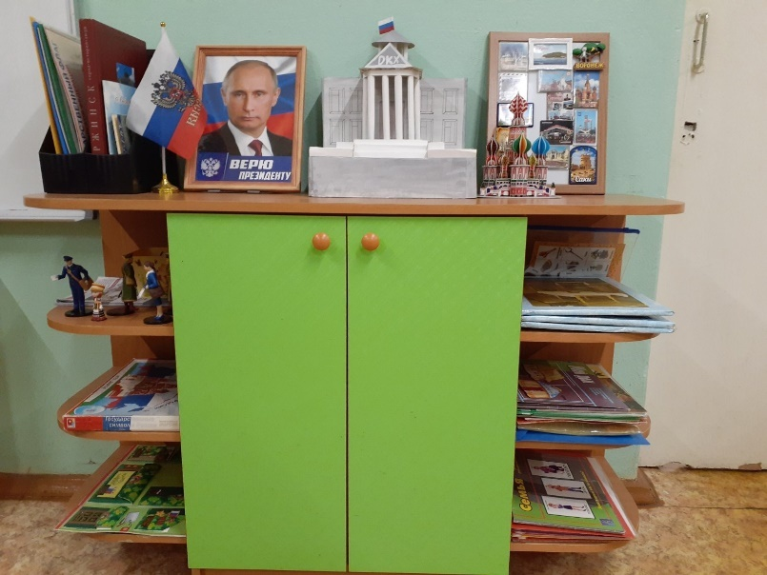
Уголок нравственно-патриотического воспитания
Портрет президента РФ
Флаг РФ
Макет ДКХ
Макет Собор
Дидактические игры
Альбом «Наш город»
Книга «Город Дзержинск», фотографии
Доска с магнитами городов России
Альбомы: «Наш город», «Москва-столица России, «Нижний Новгород» и др.

Slide 10
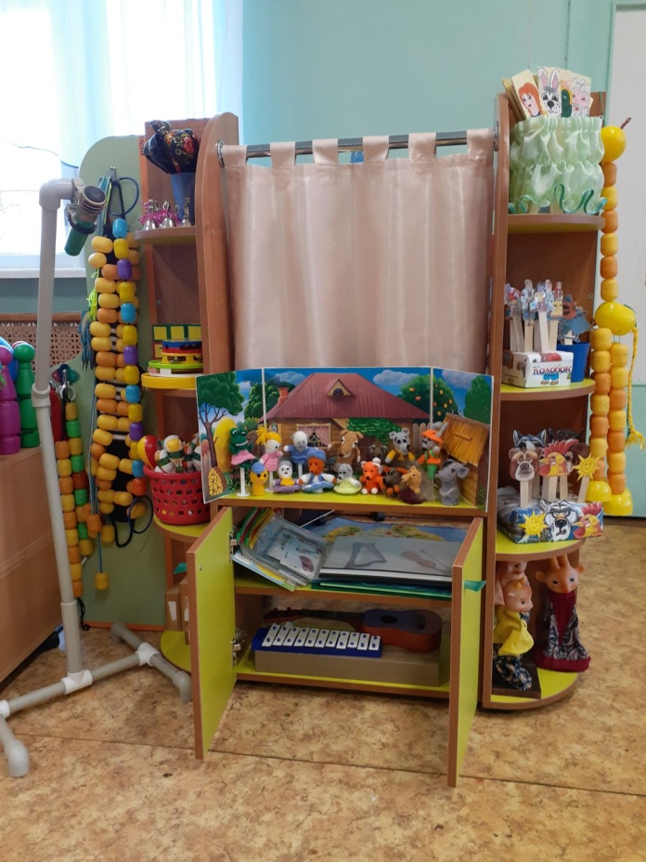
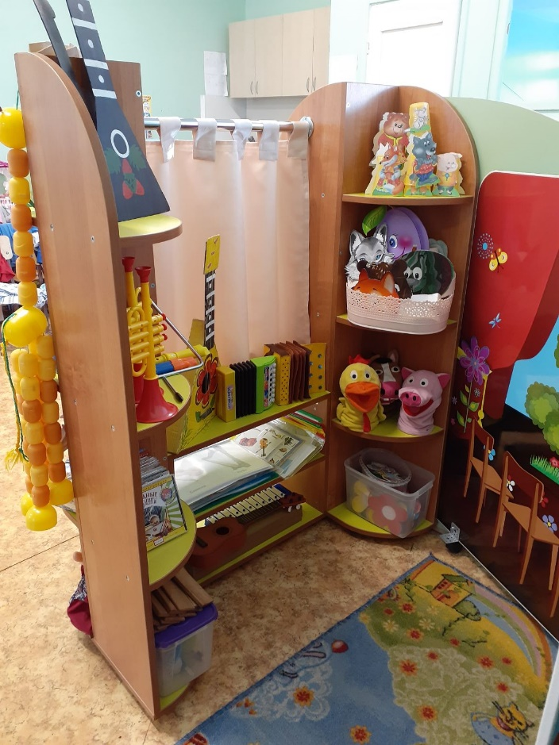
МУЗЫКАЛЬНО-ТЕАТРАЛЬНЫЙ УГОЛОК
Детские музыкальные инструменты
Музыкально-дидактические игры
Магнитофон
Диски с песнями, инструментальной музыкой, сказками
Иллюстрации к программным песням
Настольный кукольный театр
Пальчиковый театр
Теневой театр
Фланелеграф
Шапочки сказочных героев
Маски
Иллюстрации по сказкам

Slide 11
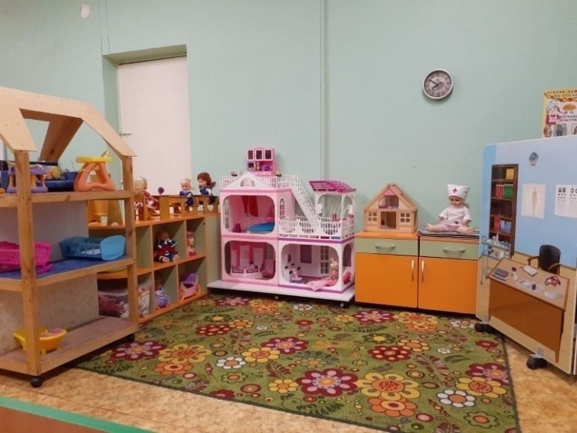
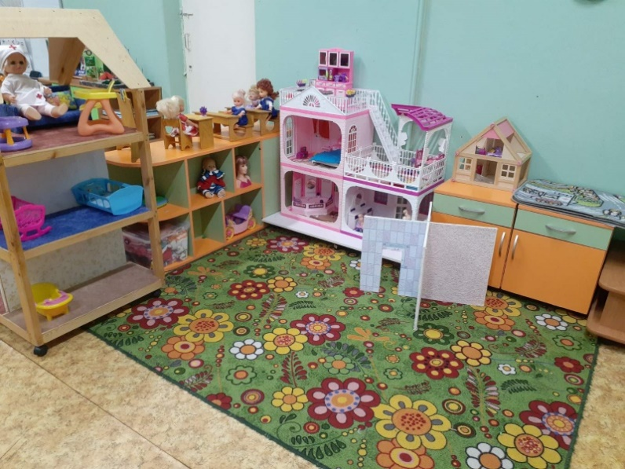
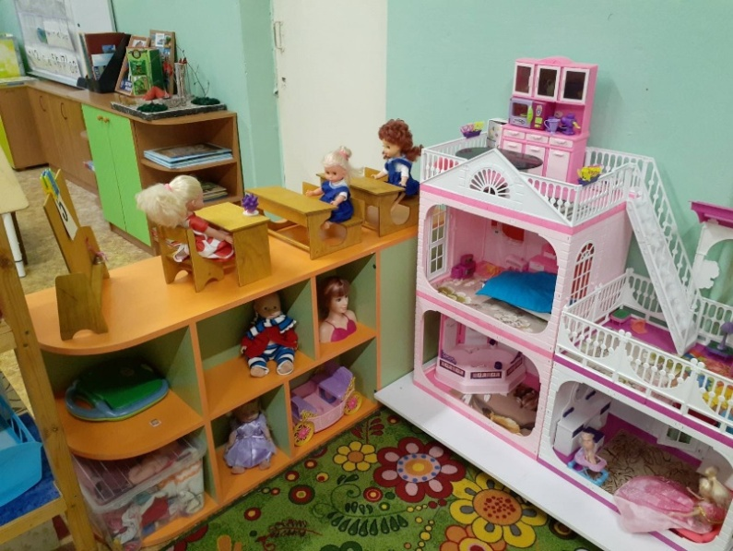
Уголок сюжетно – ролевых, режиссёрских игр
Домик для Барби
Деревянный домик для кукол
Мебель для кукол
Куклы разного размера
Одежда для кукол
Ширма напольная

Slide 12
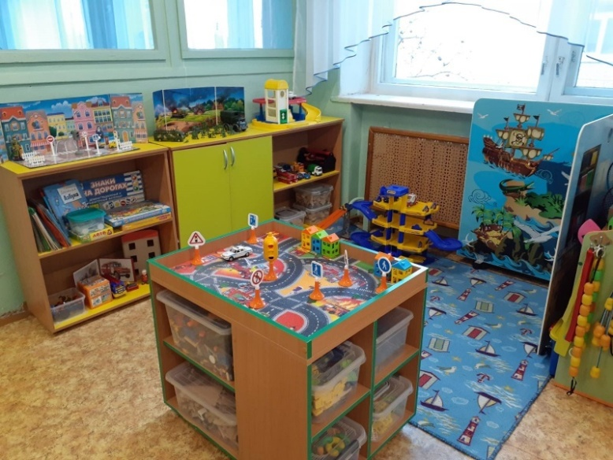
Уголок сюжетно – ролевых, режиссерских игр
Набор военной техники мелкого размера
Набор мелких солдатиков
Автомобили небольшого размера
Самолеты, вертолёты, корабли
Парковки
Макет улицы с транспортом, домами, дорожными знаками
Конструкторы
Мягкие модули
Фигурки людей и животных
Деревянная и пластмассовая дороги с набором машинок и дорожных знаков

Slide 13
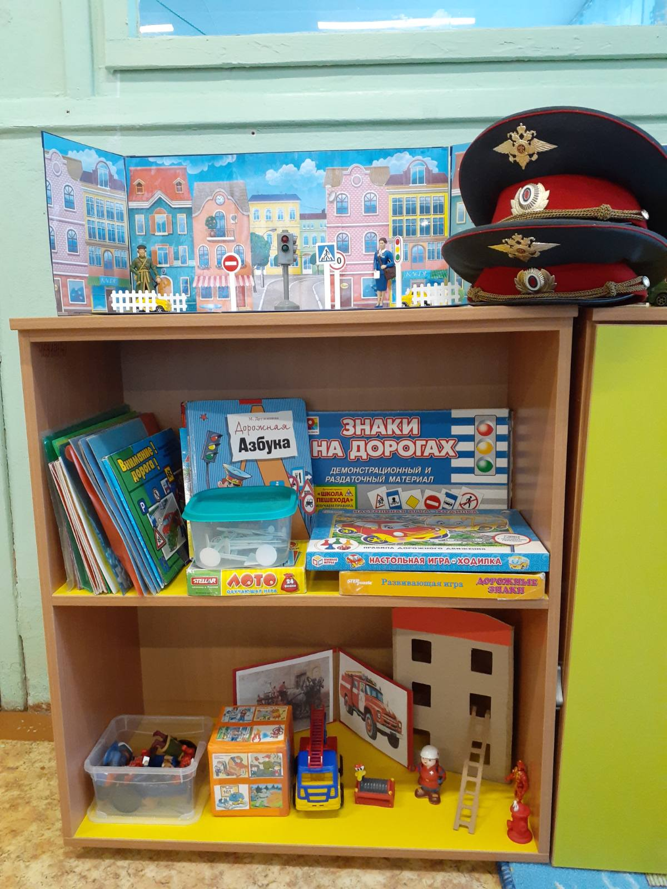
Уголок безопасности
Макет улицы с транспортом, домами, дорожными знаками
Дидактические игры: «Дорожные знаки», «Безопасность дома», «Безопасность на природе», Правила дорожного движения», «Опасные предметы», Опасные ситуации», «Что такое хорошо, что такое плохо»
Набор карточек «Знаки дорожного движения»
Карточки «Советы светофора», «Пожарная безопасность»

Slide 14
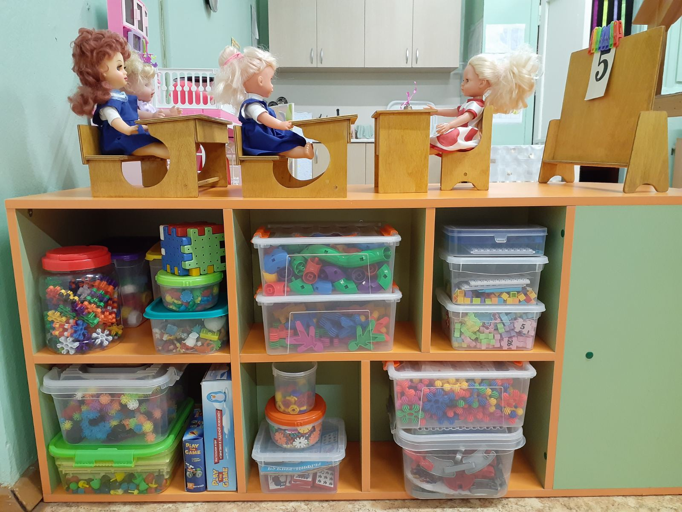
УГОЛОК РАЗВИВАЮЩИХ ИГР
Дидактические игры
Развивающие игры на внимание, память, мышление, воображение
Конструкторы
Шашки, шахматы, ходилки
Головоломки-лабиринты

Slide 15
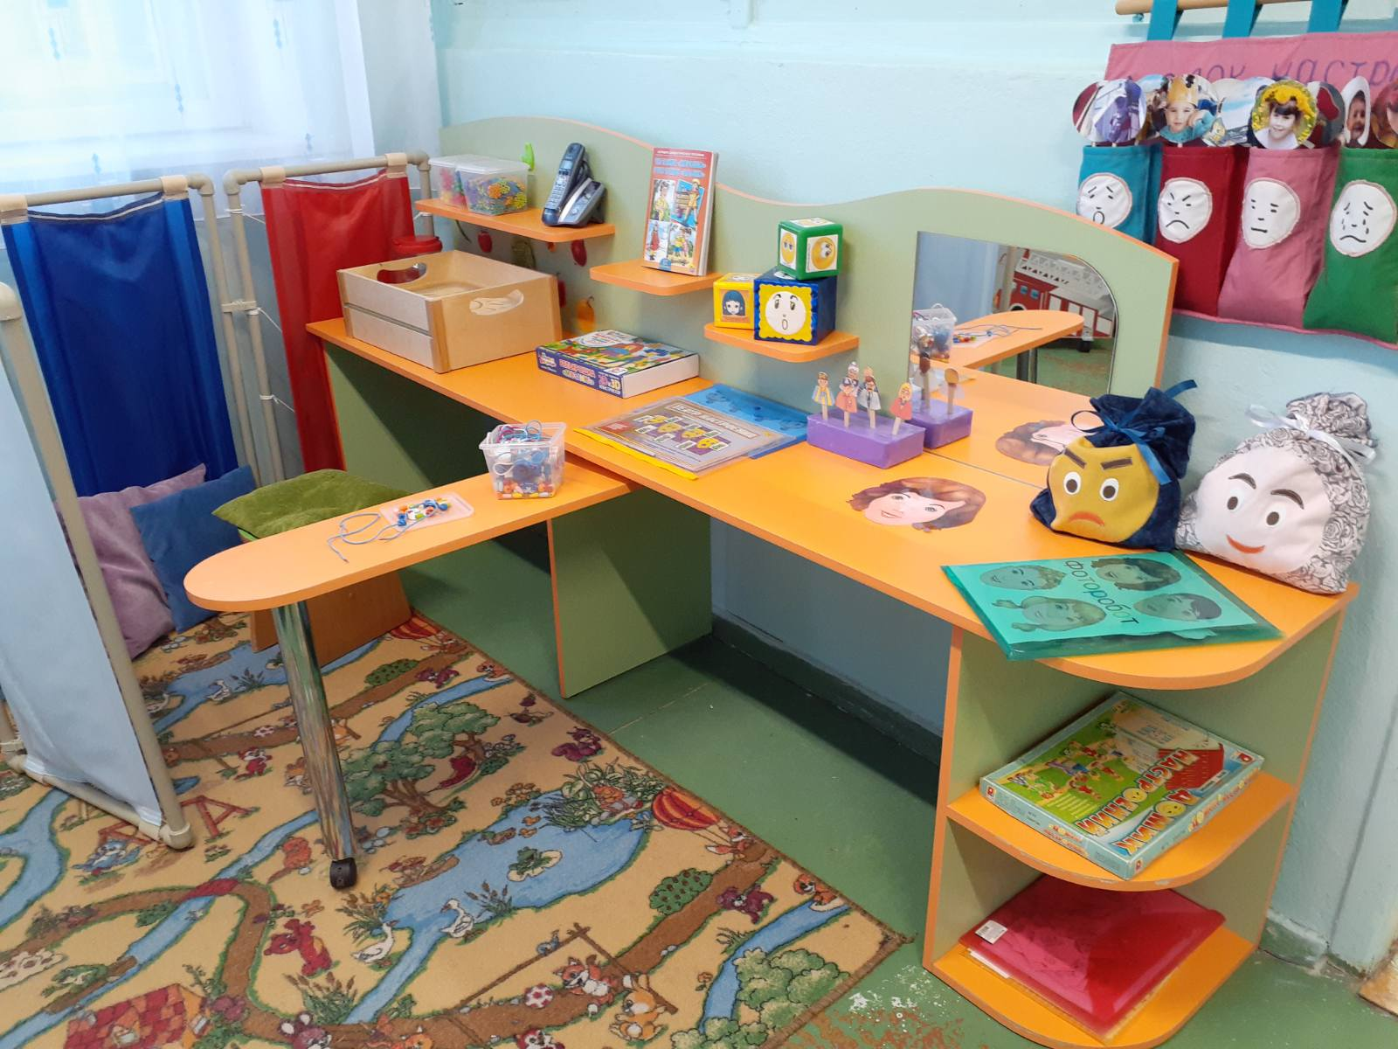
УГОЛОК УЕДИНЕНИЯ
Ширма
Телефон
Подушки
Альбом «Эмоции»
Кубики с картинками «Эмоций»
Дидактические игры
Уголок настроения
Оборудование для рисования песком
Семейный альбом

Slide 16
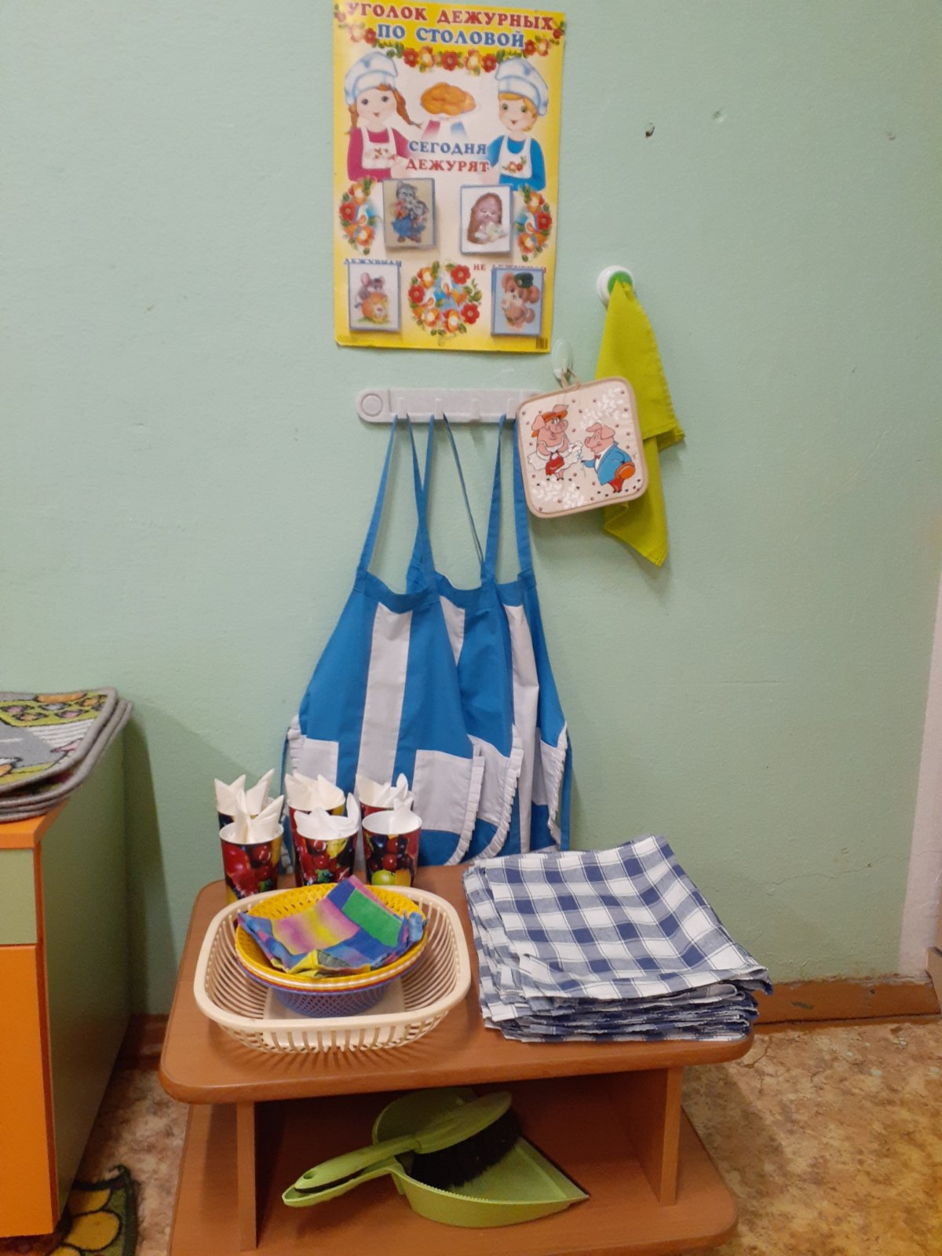
УГОЛОК ДЕЖУРСТВА
Фартуки
Щёточки совочками
Индивидуальные салфетки
Салфетницы
Уголок дежурства с кармашками

